Slide 1


Taller Planta Twittera
20 Julio 2018
Valencia

Slide 2

¿Qué es MakersUPV?
Asociación de estudiantes ( y no estudiantes) de la UPV sin ánimo de lucro.
www.makersupv.com

Slide 3
Programación del taller
The Internet of Things
¿Cómo funciona el kit?
Componentes del kit
¡A soldar!
Configuración/Instalación
Dudas y preguntas. Mejoras

Slide 4
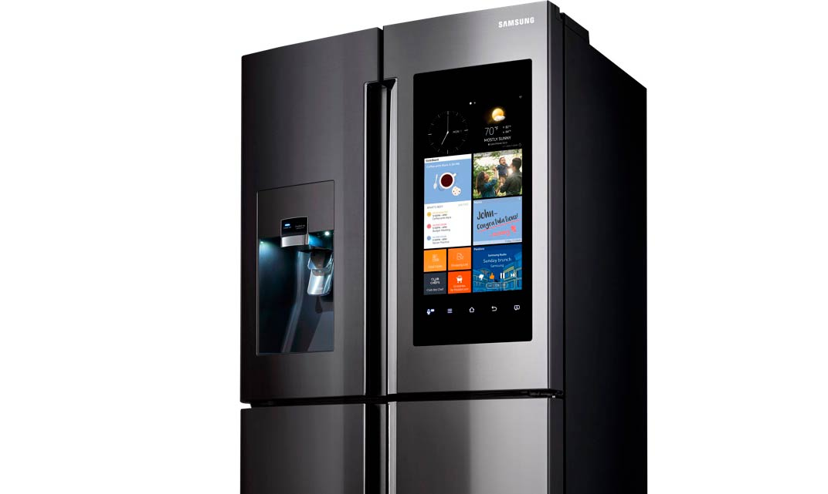
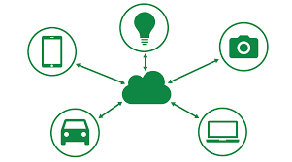
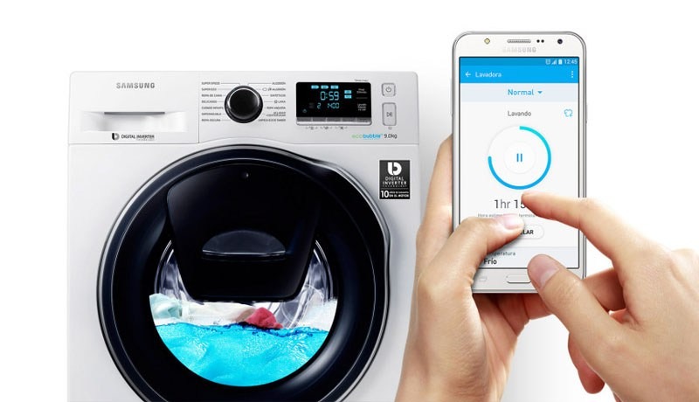
Internet of Things (IoT)
El Internet de las Cosas es un concepto que hace referencia a la conexión de objetos físicos a internet para intercambiar información entre sí.
Ejemplo de aplicación: Domótica. Tener una red de elementos del hogar conectados a internet permite monitorizar sus estados y actuar sobre ellos.

Slide 5
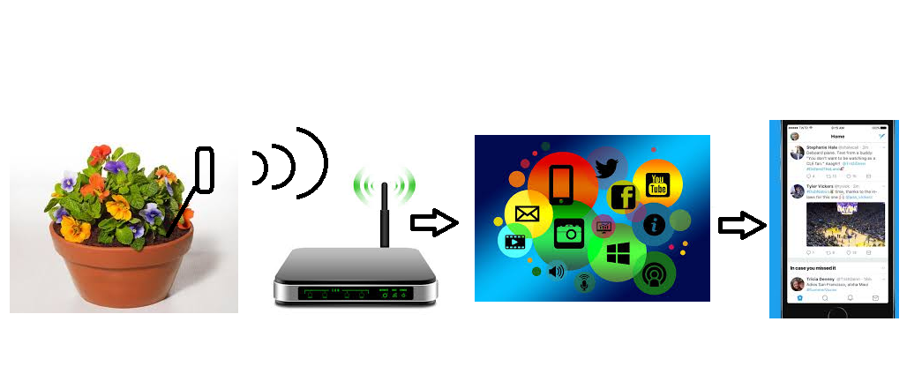
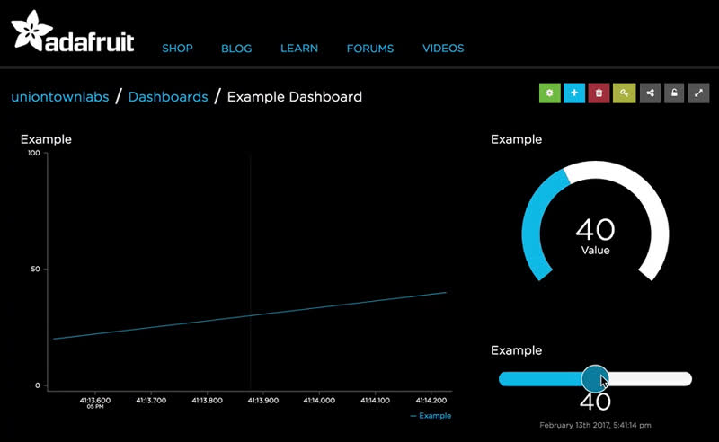
¿Cómo funciona el kit?
Con el kit, una planta puede comunicarse con los usuarios vía Twitter.
Los sensores del kit miden las variables del entorno: Luminosidad, humedad (ambiente y tierra).
Las lecturas se transmiten vía Wifi a un servicio web ( https://io.adafruit.com/ )
Con los datos a mano en la nube, se pueden automatizar acciones con otro servicio gratuito web (https://ifttt.com/ ), como enviar notificaciones a una cuenta de Twitter.

Slide 6
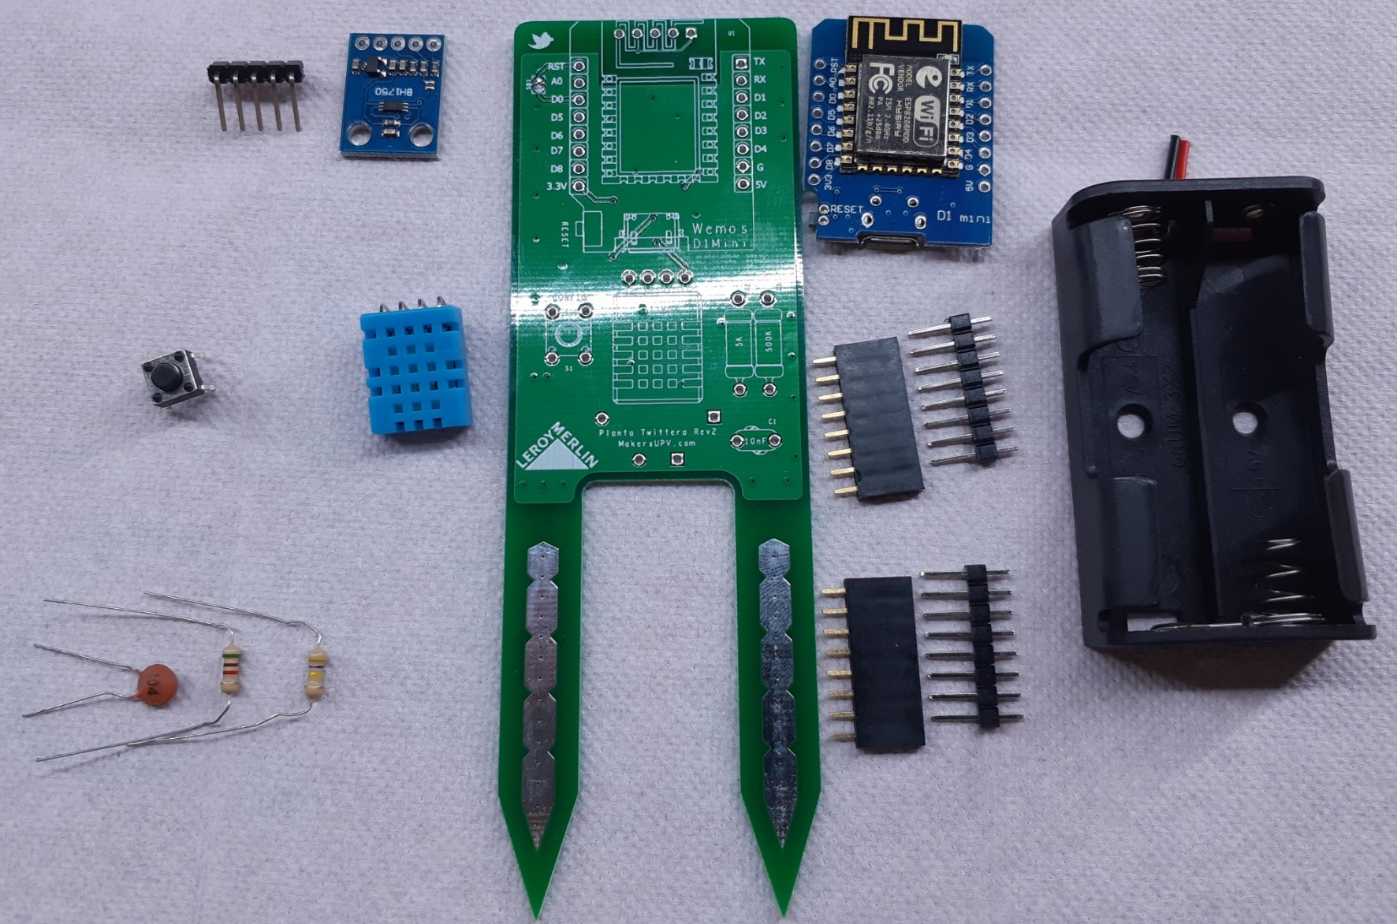
Componentes del kit
2
[1] Placa PCB ( sensor de humedad incorporado)
[2] Wemos D1 mini
[3] Sensor de luminosidad BH1750
[4] Sensor de humedad relativa y temperatura DHT11
[5] Pulsador
[6] Resistencias de 5kΩ y 470kΩ
[7] Condensador 100 nF (104)
[8] Conectores pin varios
[9] Portapilas
8
1
3
9
5
4
8
7
6

Slide 7
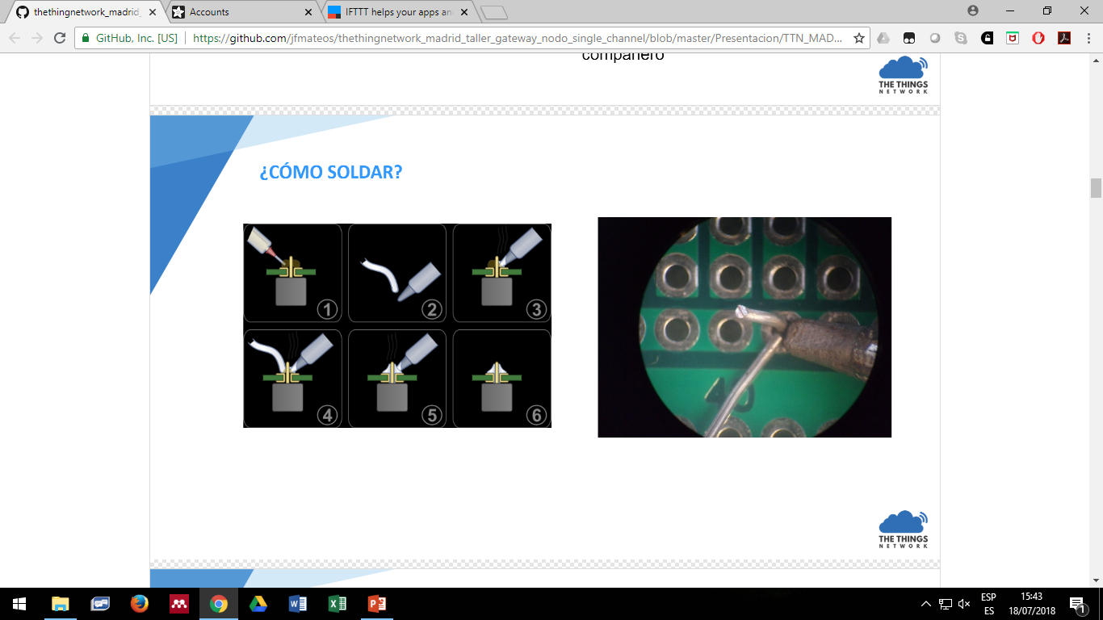
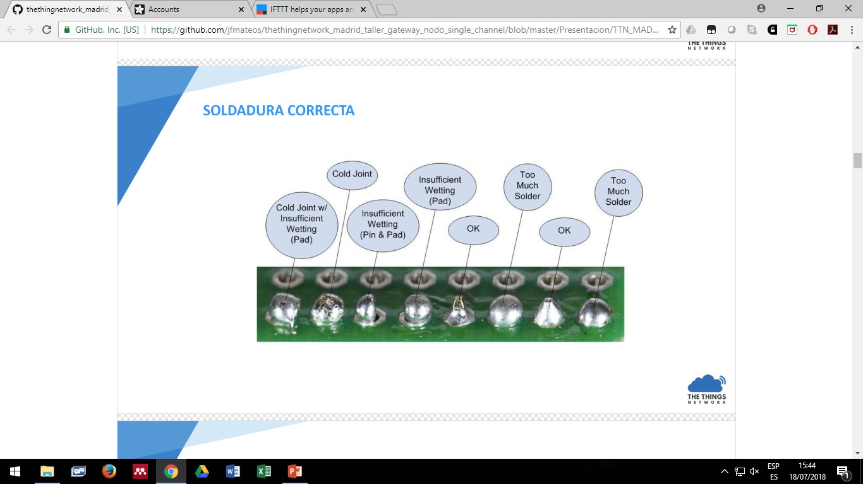
¡A soldar!
!Cuidado con los quemazos!

Slide 8
Montaje

Slide 9

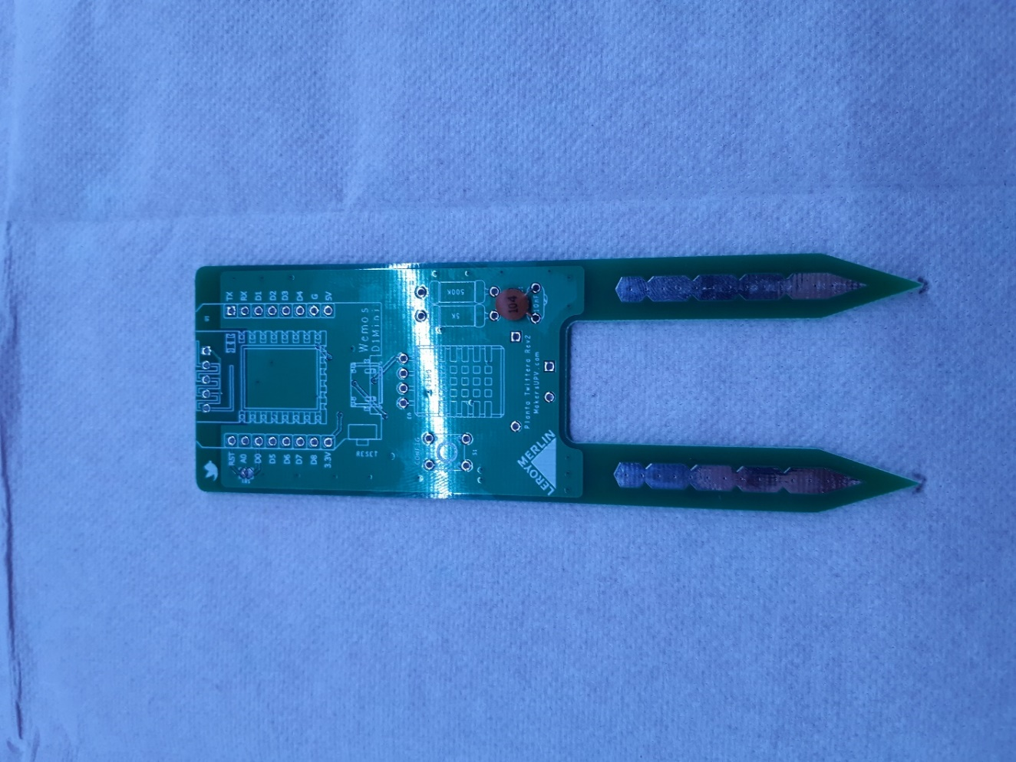
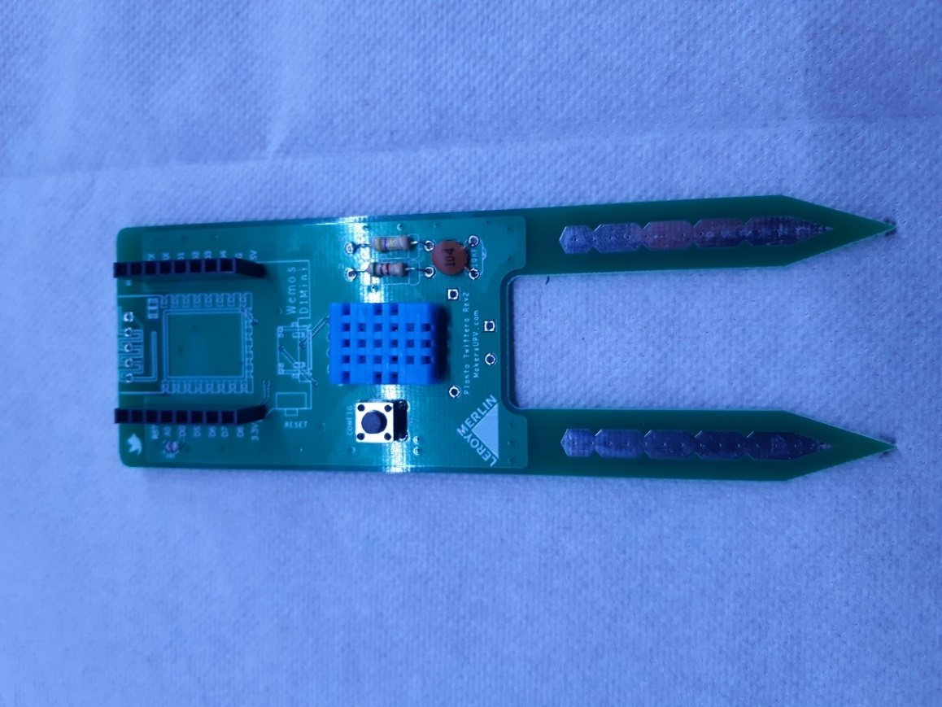
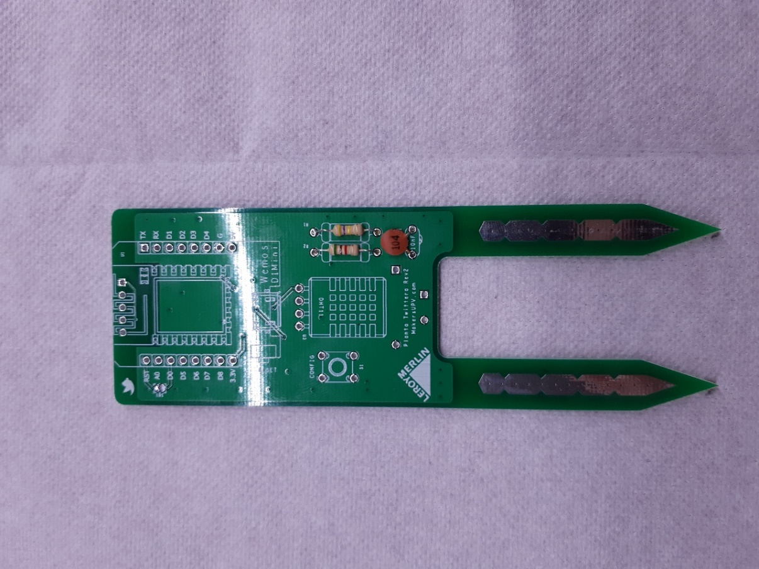
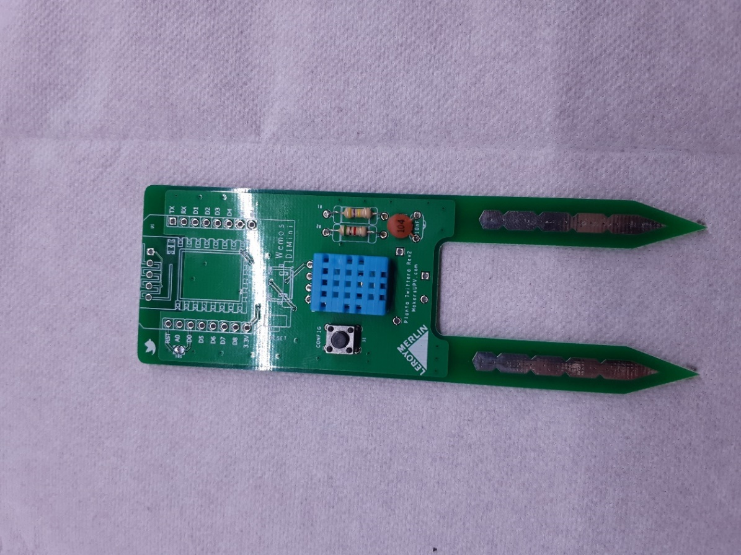

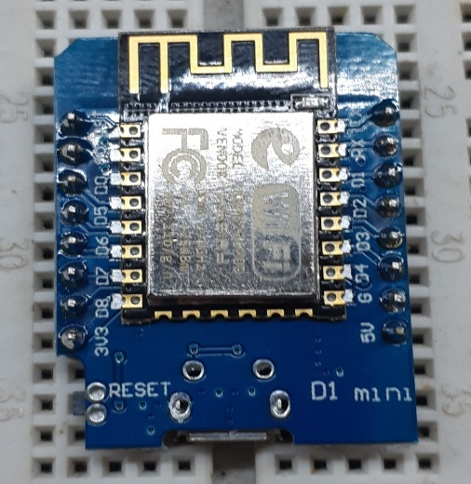
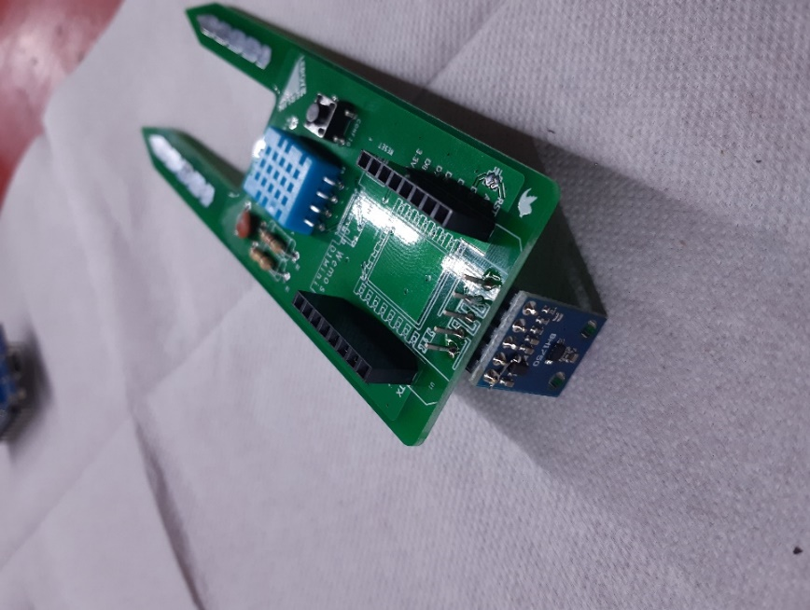
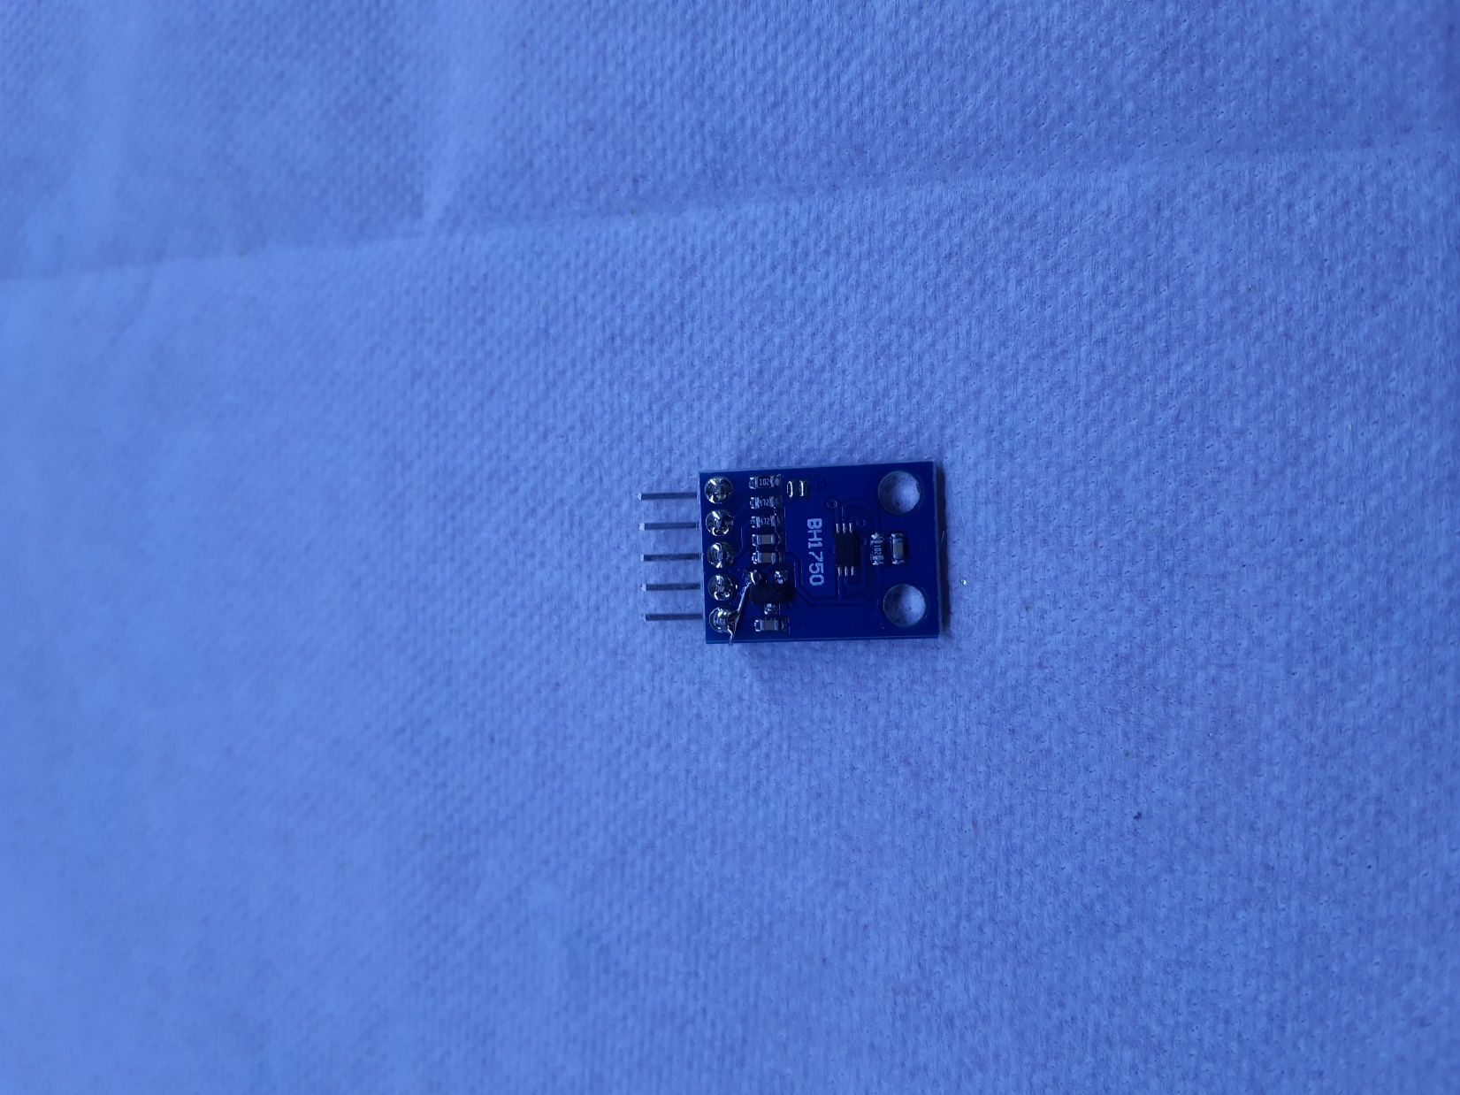
470kΩ
5kΩ

Slide 10
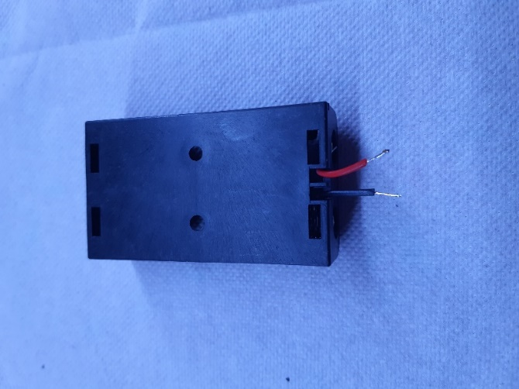
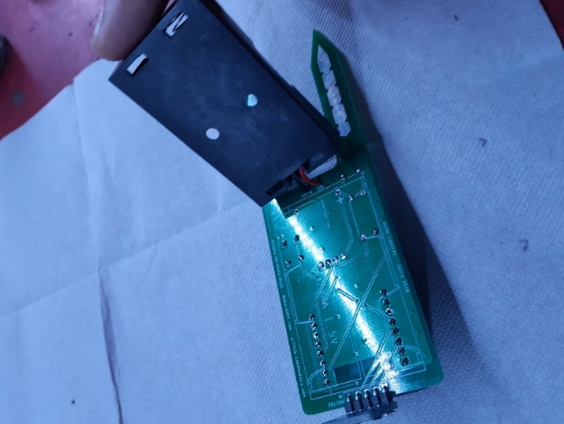
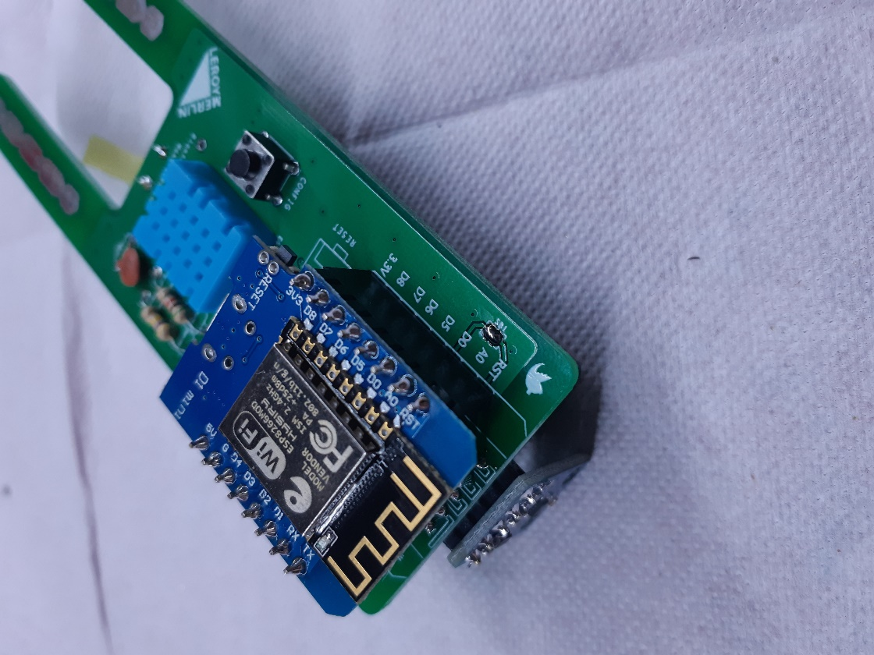
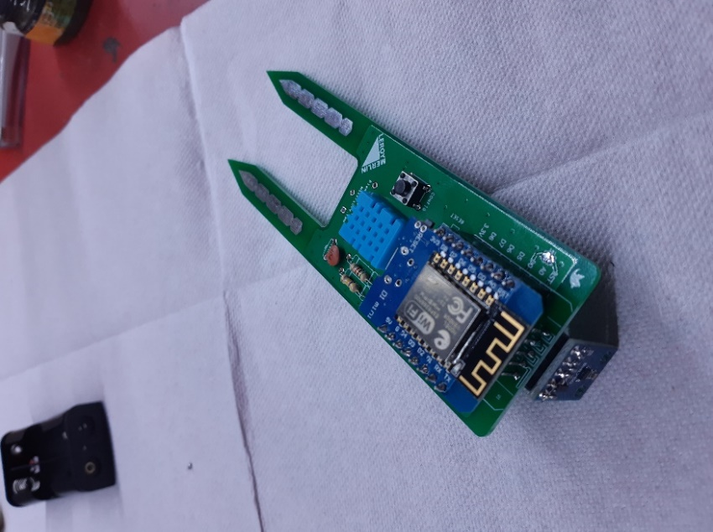
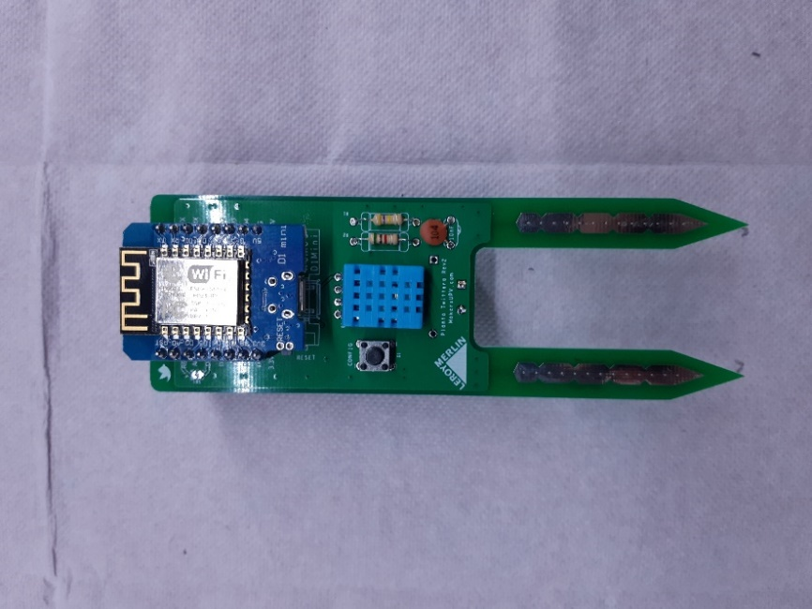
¡Soldar SB1!

Slide 11
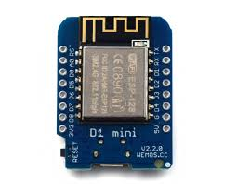
¿Qué significa el parpadeo del led azul?
Parpadeo rápido. Creando red Wifi.
Parpadeo lento. Buscando red Wifi.
Enviando datos
Dormido
Enviando datos

Slide 12
Software
Objetivo: Conectar Wemos D1 a un servicio web (Adafruit).
Mientras crea red Wifi, el led parpadea rápido.
Problema: Al no estar conectada a internet (aún), no podemos decirle a que servicio web se conecta.
Solución: Al conectarla por primera vez, Wemos D1 crea una red Wifi. Debemos conectarnos a esta red.
¡Antes de continuar! Registrarse en Adafruit.io

Slide 13
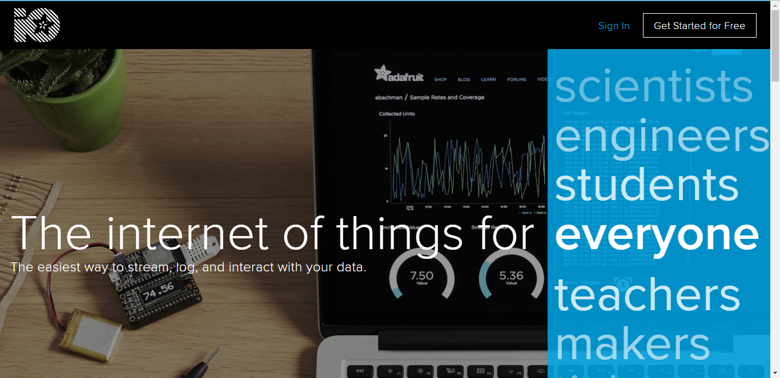
Registrarse en https://io.adafruit.com/

Slide 14
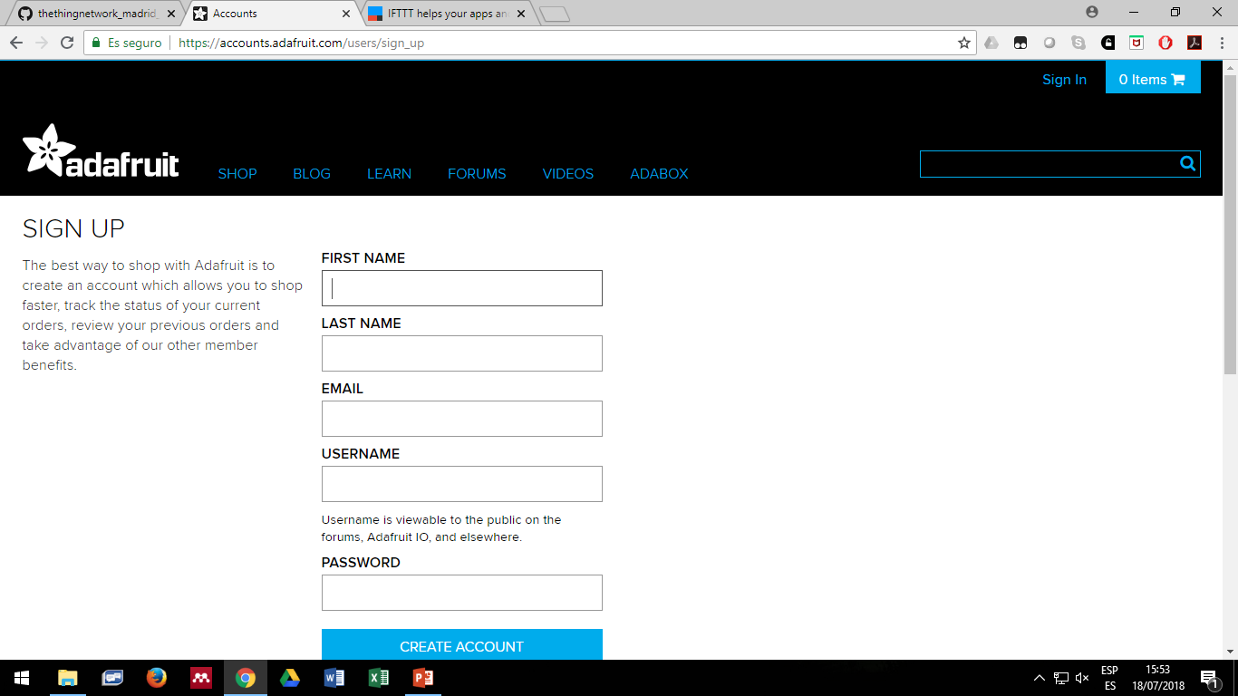

Slide 15
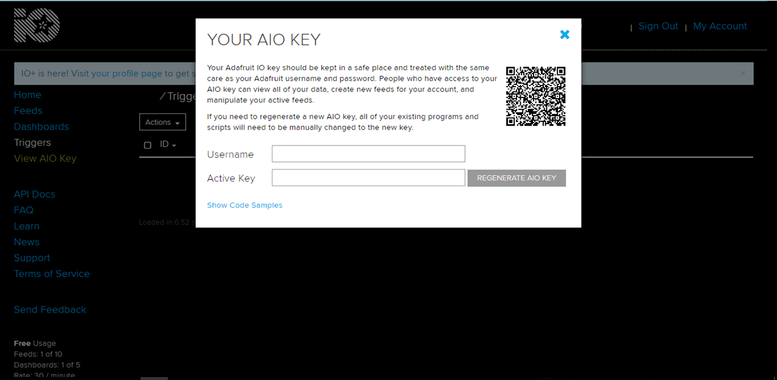
Después de registrarnos en Adafruit.io pulsamos en “View AIO Key”.
Esta será la clave que nos pedirá el Wemos D1 por lo que nos hará falta.

Slide 16

Una vez tenemos la clave de Adafruit.io podemos conectar la Wemos D1 a éste servicio web.
Pasos a seguir:
- En nuestro móvil, buscar las redes Wifi disponibles
- Buscar la red Wifi llamada “Planta Twittera” y conectarnos a ella
- Introducir contraseñas de nuestro Wifi y de Adafruit.io
En las siguientes diapositivas se explica el proceso gráficamente

Slide 17
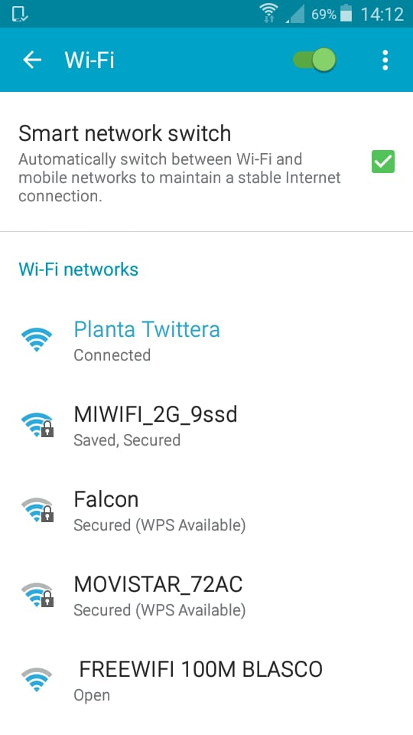
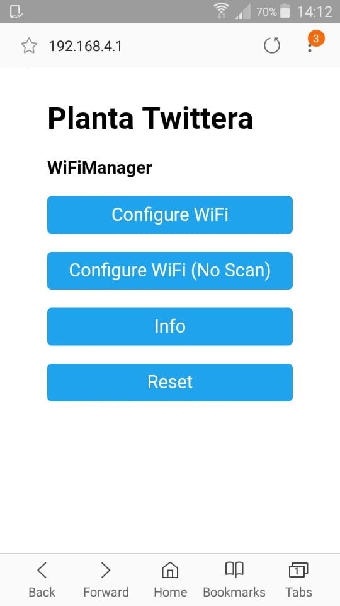
¿Qué hacer si no se conecta automáticamente?
Buscar manualmente la dirección IP en Google. Poner 192.168.4.1 y darle a buscar.
Buscar Planta Twittera y conectarse
Una vez conectada, debe aparecer la siguiente ventana automáticamente.

Slide 18
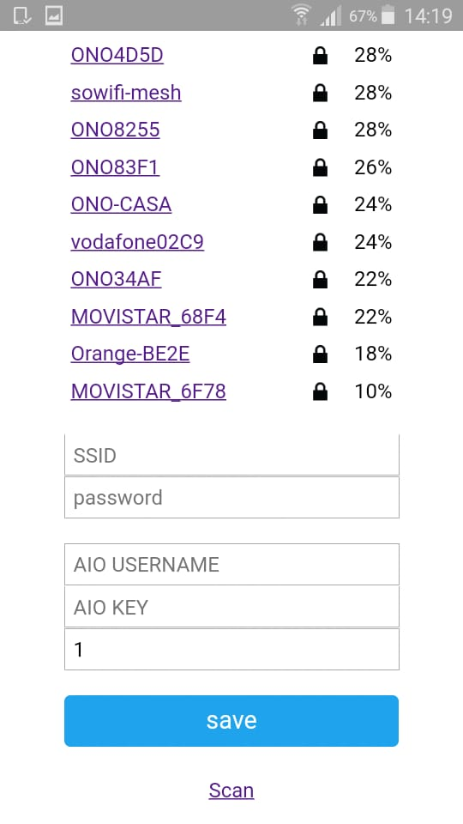
Hacer click en “Configure Wifi”. Debe aparecer la siguiente ventana
Buscar nuestra red Wifi (parte superior) , seleccionarla e introducir la contraseña
En Adafruit, hacer click en “View AIO Key”. Copiar el usuario y la contraseña
(Tiempo de actualización de datos en minutos)
Al finalizar, pulsar “save”

Slide 19
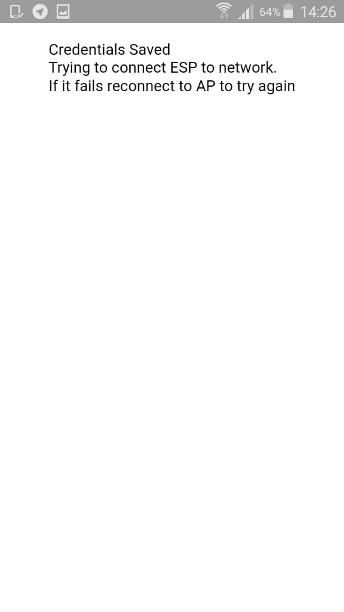
Después de introducir las claves y pulsar “save” debe aparecer la siguiente ventana
Ya hemos conectado el Wemos D1 al servicio web Adafruit y está enviando datos periódicamente

Slide 20


¿Qué es IFTTT?

Slide 21



Mediante IFTTT, conectamos el servidor web de Adafruit.io con Twitter.
Así, podremos programar la publicación de mensajes en función de los datos subidos a Adafruit.io

Slide 22
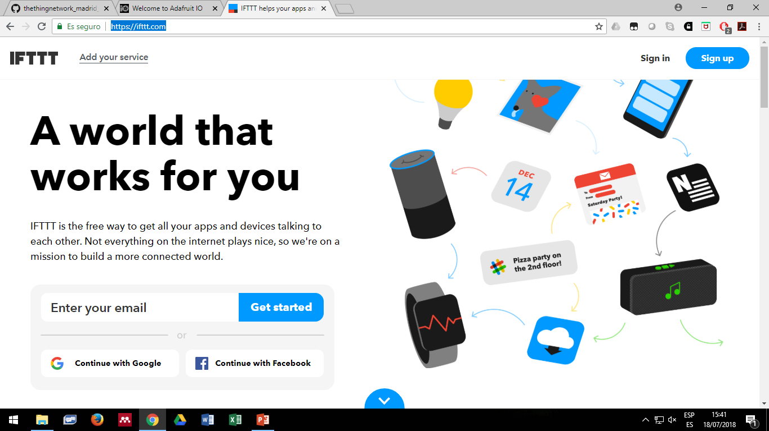
Registrarse en https://ifttt.com/

Slide 23
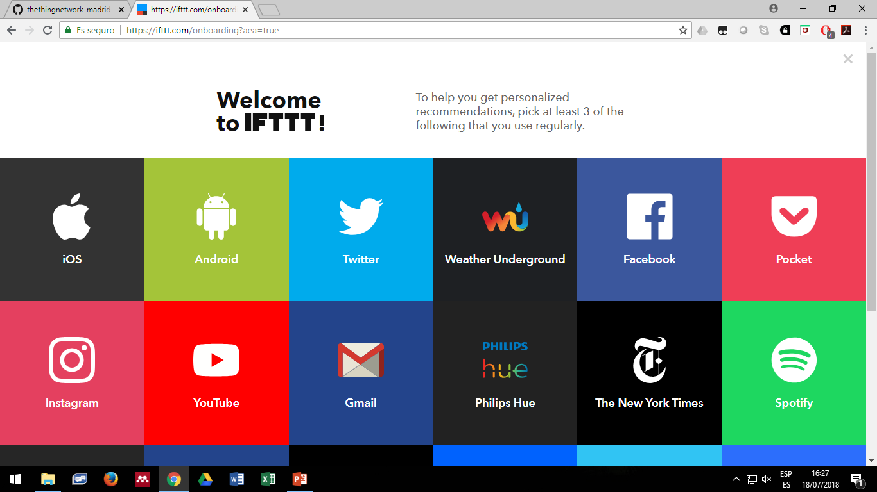
Podemos saltarnos este paso. Hacemos click en la cruz.

Slide 24
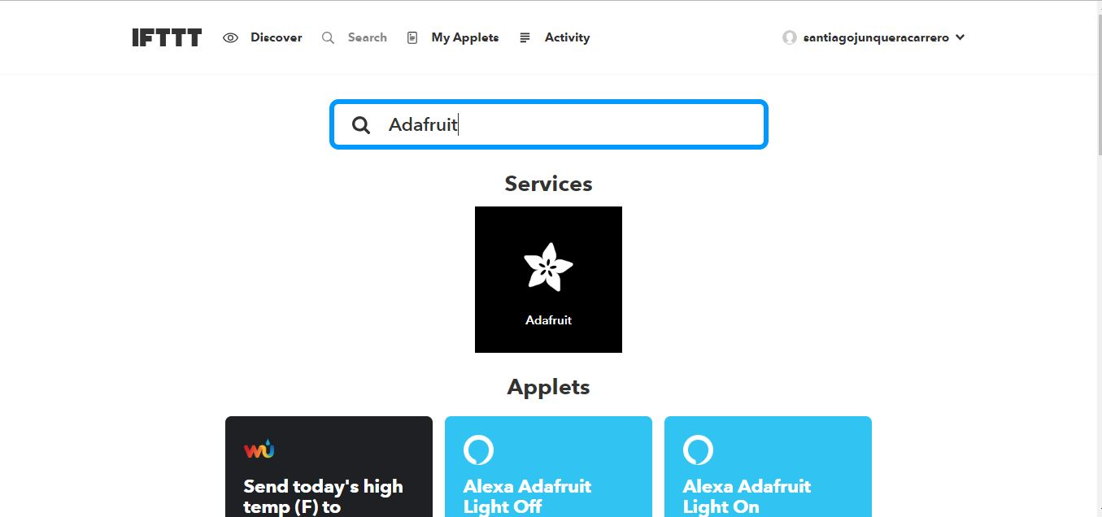
Conectar IFTTT con Adafruit
Para buscar aplicaciones ir a “Search”
Buscar “adafruit”
Hacer click aquí.

Slide 25
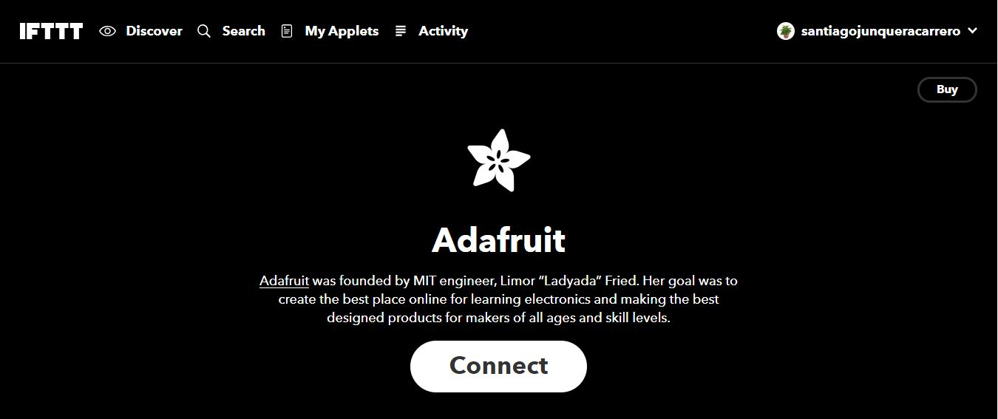
Conectar IFTTT con Adafruit
Hacer click en “Connect”

Slide 26
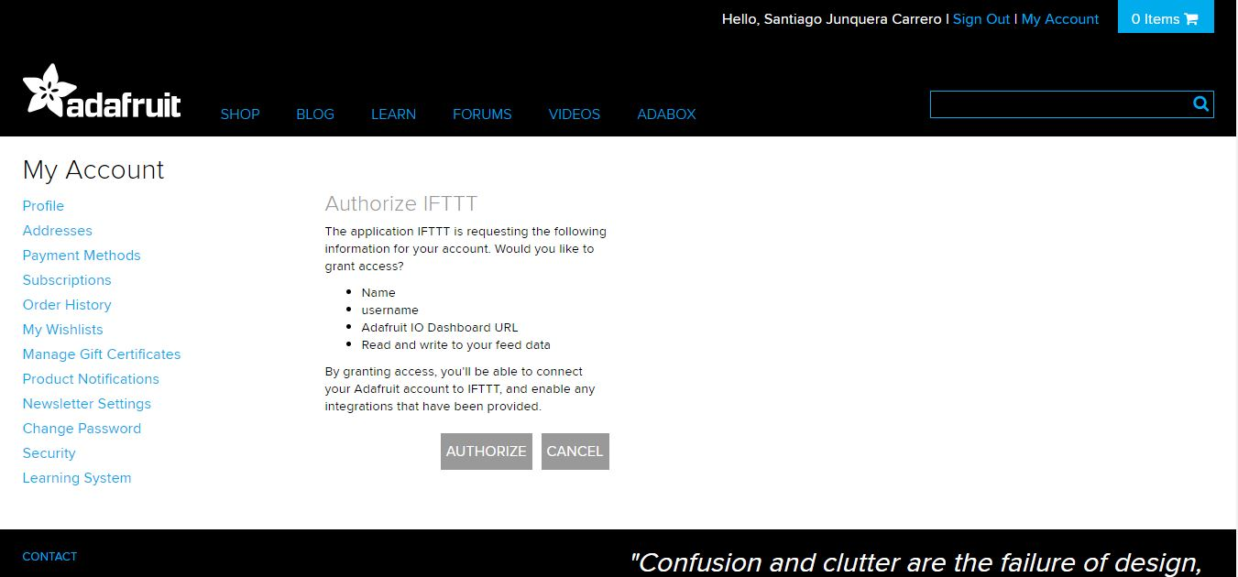
Autorizar conexión Adafruit.

Slide 27
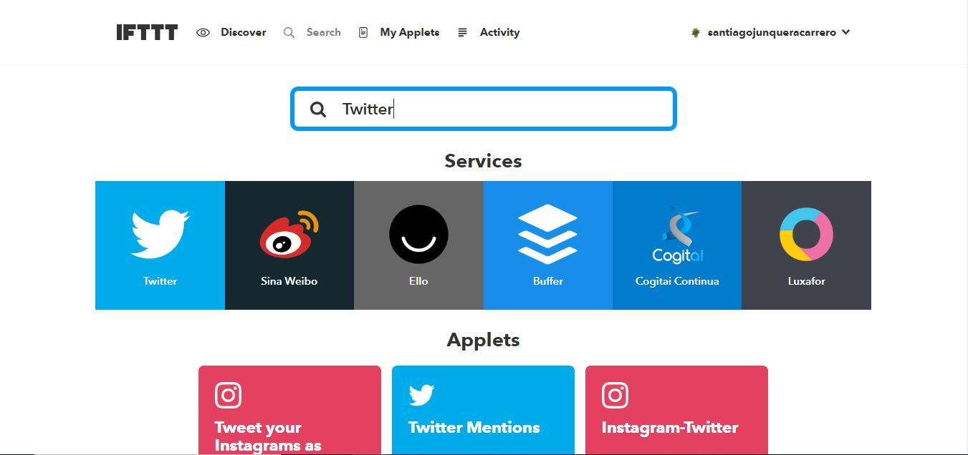
Conectar IFTTT con Twitter
Buscar “Twitter”
Hacer click

Slide 28
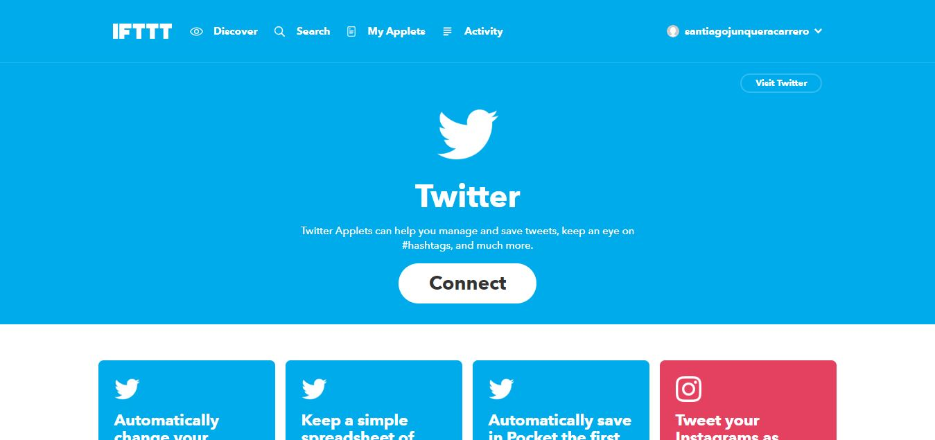
Conectar IFTTT con Twitter
Hacer click en “Connect”

Slide 29
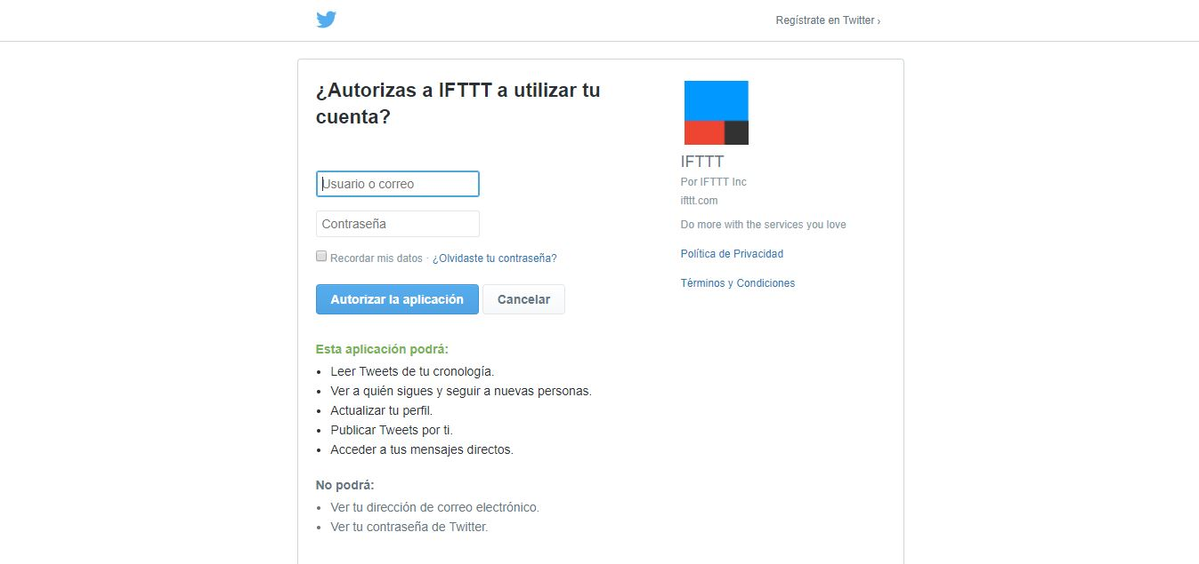
Autorizar conexión Adafruit.
Introducir cuenta de Twitter

Slide 30
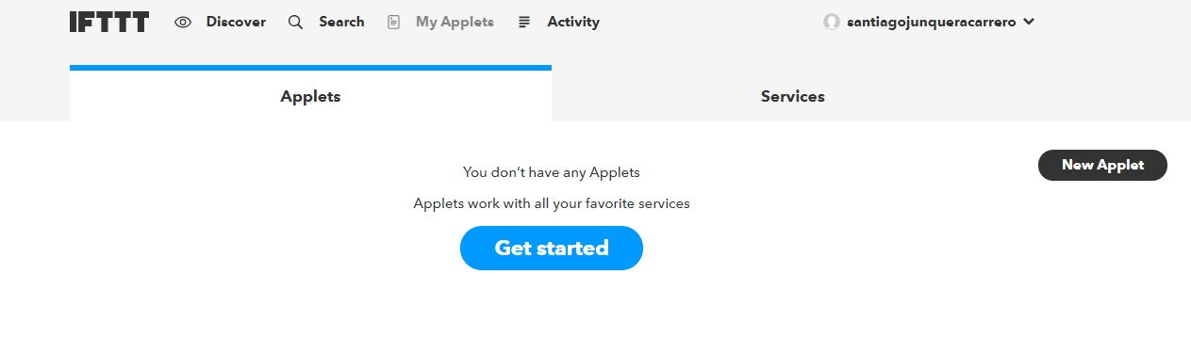
Crear Applets.
Los applets nos permiten conectar aplicaciones entre sí. Podemos así programar el funcionamiento de una aplicación en función de lo que ocurra en la otra.
Hacer click en “New Applet”

Slide 31
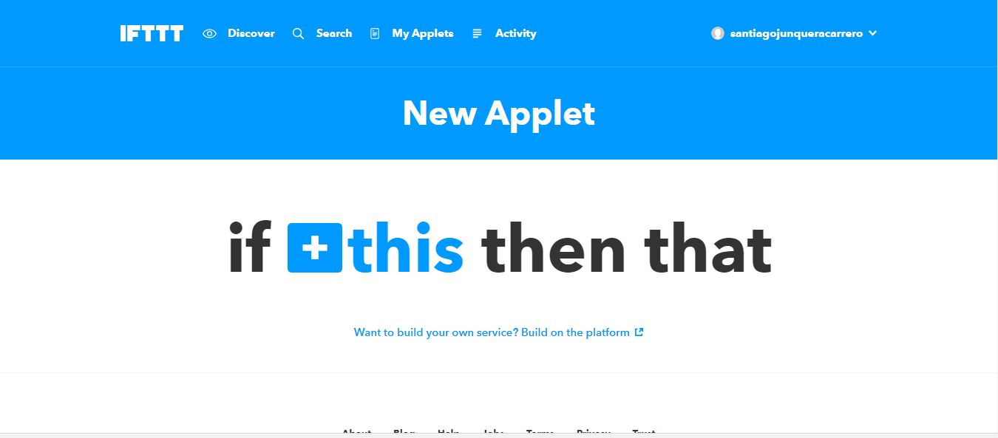
Hacer click en “this”. Buscar y seleccionar “adafruit”

Slide 32
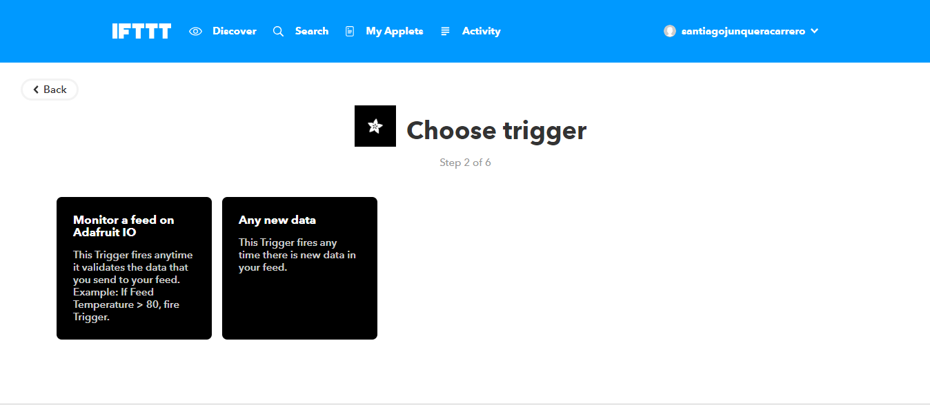
Hacer click aquí.

Slide 33
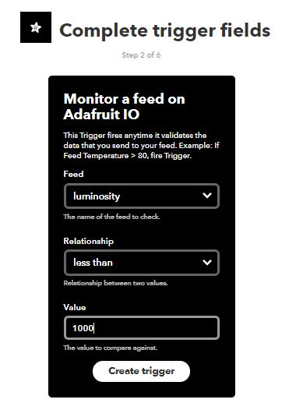

Slide 34
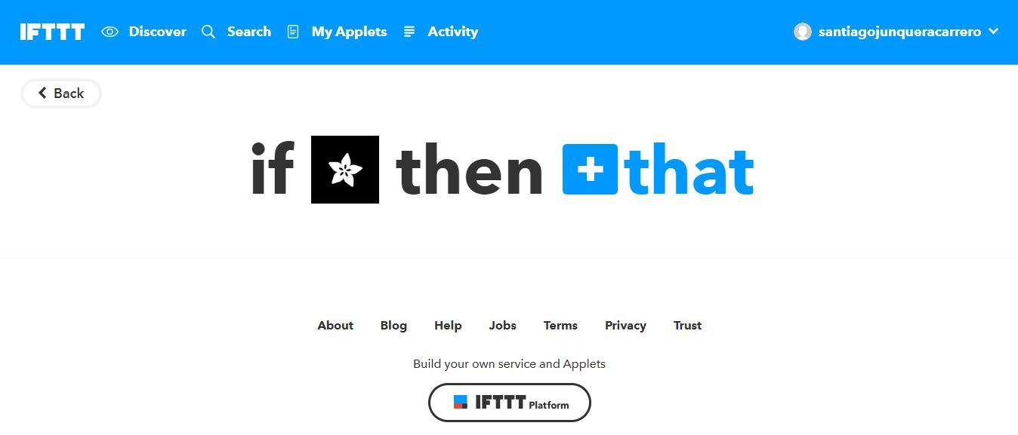
Hacer click en “that”. Buscar y seleccionar Twitter

Slide 35
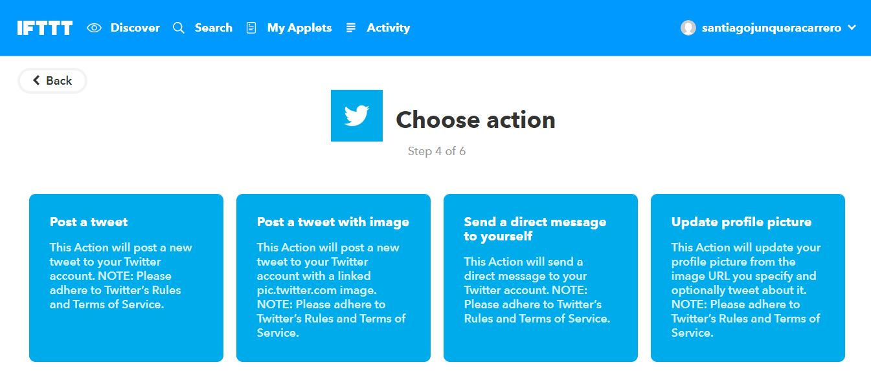
Hacer click aquí.

Slide 36
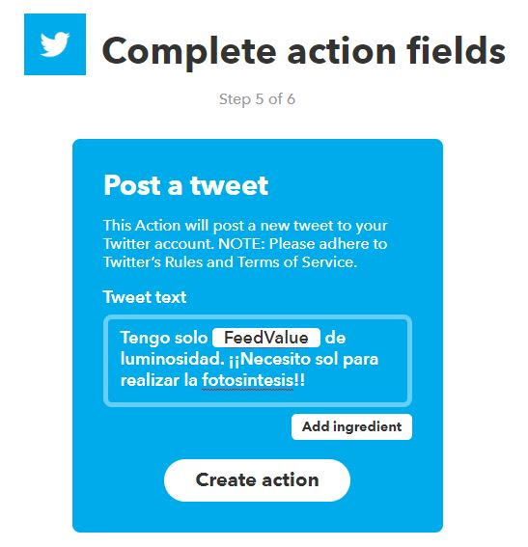
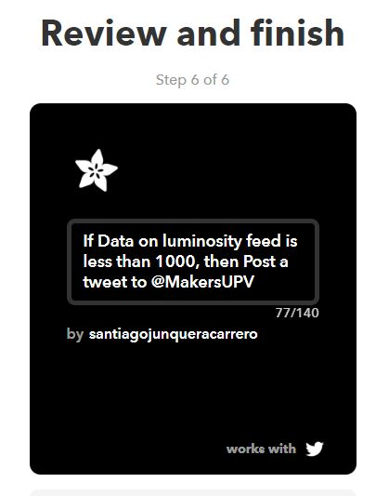

Slide 37
Dudas y preguntas. Mejoras.
Dirección GitHub: github.com/makers-upv/planta-twittera-rev2
Energía Solar
Impermeable
Automatizar el riego

Slide 38
Taller Planta Twittera
20 Julio 2018
Valencia

